Slide 1
React 入門

Slide 2
モチベーションをあげるために
facebook & instagram
slack chat
airbnb
  backbone.js rendrからReactへ移行
WordPress.com の admin panel
electronのバインド

Slide 3
tutorial の tutorial
Tutorial (公式)
  componentの作り方, props, state, serverからのデータ取得
  https://facebook.github.io/react/docs/tutorial.html
Thinking in React
  componentの階層の作り方・考え方
  https://facebook.github.io/react/docs/thinking-in-react.html
Flux
  fluxのdata flow, MVCとの比較, todo list, chat
  https://facebook.github.io/flux/
BUILDING ANGULAR APPS USING FLUX ARCHITECTURE
  angularjsにfluxを適応したときのコードサンプル
  http://victorsavkin.com/post/99998937651/building-angular-apps-using-flux-architecture
yelp-clone
  webpackの設定, テスト環境, routerと実践的な内容
  https://www.fullstackreact.com/articles/react-tutorial-cloning-yelp/

Slide 4
React とは
Why React? https://facebook.github.io/react/docs/why-react.html
MVCとの対応関係
  View-Controller
  MVC in V
undirectional data flow

Slide 5
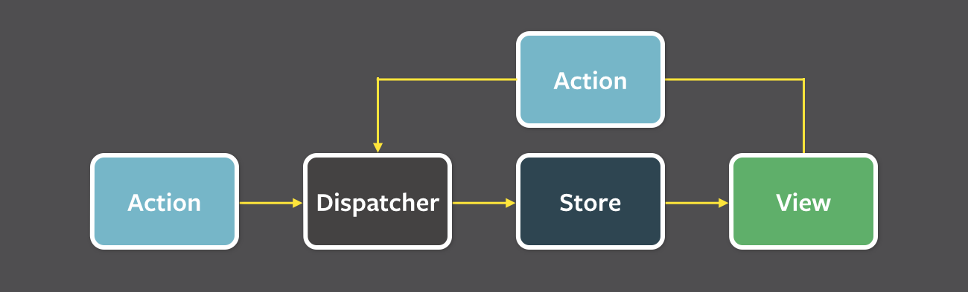
flux 1
action
  server and user interaction
  データはactionとしてパッケージされる
dispatcher
  すべてのdataが通るcontrol hub
  viewからのeventをstoreへ伝える
  singleton
store
  アプリのstateとlogic
  MVCのMに相当
view
  component
  view または controller view
Tutorial(公式）の図

Slide 6
flux 2
view と storeは他のstoreからデータを読むことができる
しかし、storeを直接に更新することはできない
Dispacherはmessage bus service
  Dispatcher library from FB
  RxJS
  EventEmitter
DOOM3は、自然とこのアーキテクチャになっていた

Slide 7
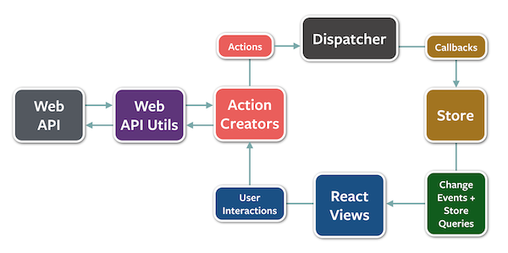
flux 3
Tutorial(公式）の図
toptal.comの図

Slide 8
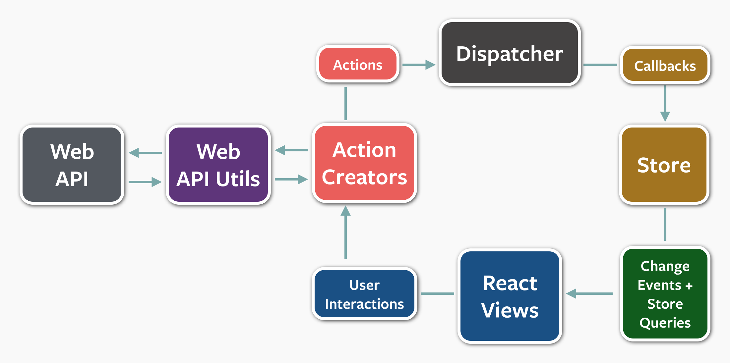
flux 3
Reactに適応した際の、
より詳細な図
これを見ながらtodo, chatのコードを追う
toptal.comの図
http://facebook.github.io/react/blog/2014/07/30/flux-actions-and-the-dispatcher.html

Slide 9
FluxとMVCとの比較
View-Controller
MVCとの対応関係
undirectional data flow
why React? https://facebook.github.io/react/docs/why-react.html
MVC in V

Slide 10
FluxとReduxとの比較
Redux is a predictable state container for JavaScript apps.
Hot Reloading with Time Travel
Redux evolves the ideas of Flux, but avoids its complexity by taking cues from Elm.

Slide 11
Reactive State
this.props
  immutable
  pure js
  親ノードに渡され、親ノードが所有する
this.state
  mutable
  private
this.setState()
  this.stateのaccessor
getInitialState()
  executes exactly once
  componentが最初に作られたときのみ
componentDidMount
  state の更新
  Reactによって自動で呼び出されるt
Tutorial (公式)では
  componentでの
    値・状態の扱い
    life cycle
getInitialState()でpropsを使うのはanti-patern
https://facebook.github.io/react/docs/tutorial.html
https://facebook.github.io/react/tips/props-in-getInitialState-as-anti-pattern.html

Slide 12
jQuery UIとの混在
refs. getDOMNode()
  http://stackoverflow.com/questions/21030023/does-react-js-play-nice-with-jquery-ui-components
  https://github.com/facebook/react/tree/master/examples/jquery-bootstrap
  https://github.com/facebook/react/tree/master/examples/jquery-mobile

Slide 13
DOMとVDOMとの違い
class, classAttr
ref, form
form.submit()
  https://facebook.github.io/react/docs/dom-differences.html
  https://facebook.github.io/react/docs/more-about-refs.html#the-ref-callback-attribute

Slide 14
イベントシステム
SyntheticEvent
  stopPropagation()
  preventDefault()
Event Pooling
  https://facebook.github.io/react/docs/events.html

Slide 15
Component LIfe Cycle
Mounting
  componentWillMount()
  getInitialState()
  componentDidMount()
Updating
  componentWillReceiveProps()
  shouldComponentUpdate()
  componentWillUpdate()
    don't use this.setState()
  componentDidUpdate()
Unmounting
  componentWillUnmount()

Slide 16
Top Level API
React
  ライブラリのentry point
React.Component
  See: Reusable Component
React.createClass
  See: Component Specs and Lifecycle
React.createElement
React.classElement
React.createFactory
https://facebook.github.io/react/docs/reusable-components.html#es6-classes
https://facebook.github.io/react/docs/component-specs.html

Slide 17
Component API
React.Component
setState
replaceState
  It may be removed entirely in a future version of React
forceUpdate
getDomNode
isMouted
setProps
  will be removed soon.
replaceProps
  will be removed soon.

Slide 18
テスト環境の構築
chai
  BDD/TDD assertion library for node and the browser
mocha
  making asynchronous testing simple and fun.
enzyme
  JS testing utilities for React
sinon
  Standalone test spies. stub and mocks for JS
https://www.fullstackreact.com/articles/react-tutorial-cloning-yelp/

Slide 19
テスト環境の構築
webpack: {
  module: {
    loaders: [{ ... }]
  }
}
karma.conf.js のwebpack の中身は
  module: { loaders: [{ test:, loader: ...}] }
  loaders: [{ test: , loader: ...}] と間違えたところで警告すら出ない

Slide 20
テスト環境の構築
airbnb/enzyme
Shallow Rendering
  import { shallow } from 'enzyme';
Full DOM Rendering
  import { mount } from 'enzyme';
Static Rendered Markup
  import { render } from 'enzyme';

Slide 21
テスト環境構築
Using Enzyme with Webpack
React 15 Compatibility
externals: {
'react/addons': true,
'react/lib/ExecutionEnvironment': true,
'react/lib/ReactContext': true
}
http://airbnb.io/enzyme/index.html
http://airbnb.io/enzyme/docs/guides/webpack.html

Slide 22
落穂拾い
NODE_ENV, process.env.NODE
EventEmitter
  this.emit(CHANGE_EVENT)
  this.on(CHANGE_EVENT)
ReactDOM
  v 0.14.0から導入
Law of Demeter
  最小知識の原則
  直接の友達とだけ話すこと

